Slide 1
Itsenäisen Suomen aika – moniarvoinen Suomi

Slide 2
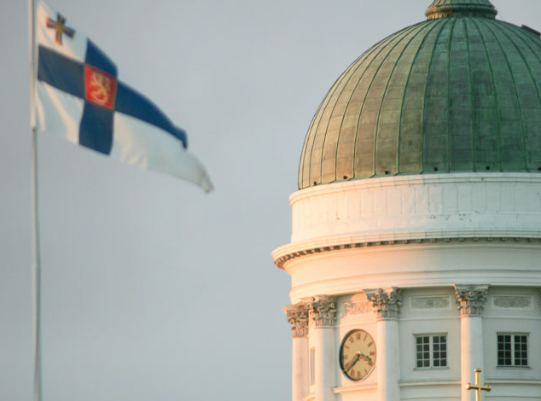
Uskonnollisesti puolueeton valtio ja lainsäädäntö
Itsenäisen Suomen hallitusmuoto vuodelta 1919 rakentui valtion tunnustuksellisen puolueettomuuden varaan.
Hallitusmuoto takasi kansalaisille vapauden uskonnon harjoittamiseen ja teki heidät yhdenvertaisiksi uskontokunnan suhteen.
Kirkko sai julkisoikeudellisen aseman ja tasavallan presidentillä säilyi oikeus nimittää piispat. Samoin vuonna 1918 annettiin asetus Suomen kreikkalaiskatolisesta kirkkokunnasta.
hallinnolliset yhteydet valtion ja kirkon välillä ovat väistyneet 2000-luvulle tultaessa ja hallitusmuodon on korvannut perustuslaki vuodelta 1999.

Slide 3
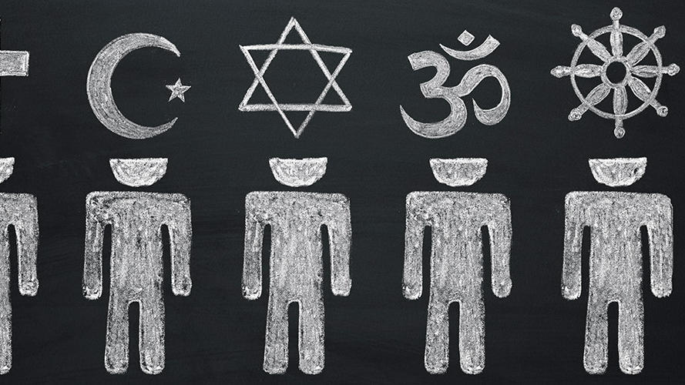
Uskonnonvapauslailla turvattiin uskonnollisuus ja uskonnottomuus
Vuonna 1922 säädetty ja vuoden 1923 alussa voimaan astunut uskonnonvapauslaki koski kaikkia kansalaisia
Siviilirekisteri oli perustettu Suomeen jo vuonna 1919. Siihen merkittiin henkilöt, jotka eivät kuuluneet luterilaiseen tai muuhun maassa laillistettuun uskonnolliseen yhdyskuntaan.
Siviiliavioliitto tuli samoin mahdolliseksi vuonna 1918.

Slide 4
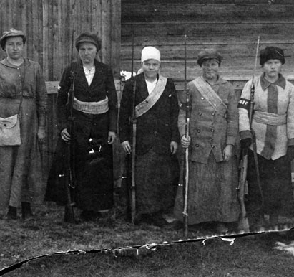
Kansakunta jakautui sisällissodassa
Sisällissodan syttyminen tammikuussa 1918 merkitsi sitä, että sota jakoi kansan ja kirkon jäsenet ja oikeastaan koko yhteiskunnan katkerasti kahtia.
Monet papit yrittivät pysyä puolueettomina
Virallisen kirkon asenne oli selvä: se tuomitsi vallankumouksen jyrkästi sekä laittomana että kristinuskon vastaisena. Sisällissota ymmärrettiin kirkon piirissä punaisten asettumiseksi laillista esivaltaa ja samalla Jumalaa vastaan. Valkoiset katsoivat puolustavansa niitä oikeutetusti.

Slide 5
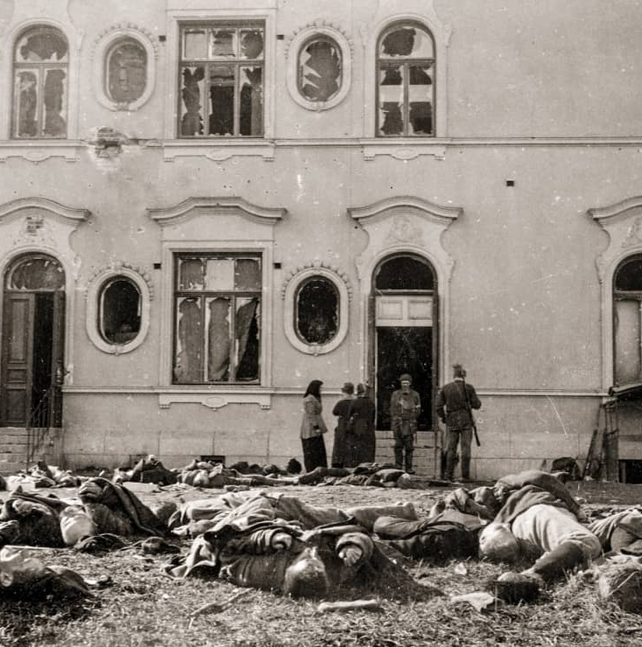
Kansakunta jakautui sisällissodassa
Osa työväestöstä vieraantui kirkosta vaiheittain sisällissodan jälkeen, kun taas osa porvaristosta oli vieraantunut kirkosta jo 1800-luvun lopusta alkaen. Suurelle osalle kirkon jäsenistä kirkko kuitenkin pysyi siirtymäriittien, kasteen, konfirmaation, avioliittoon vihkimisen ja hautaan siunaamisen järjestäjänä.
Sodan nimi

Slide 6
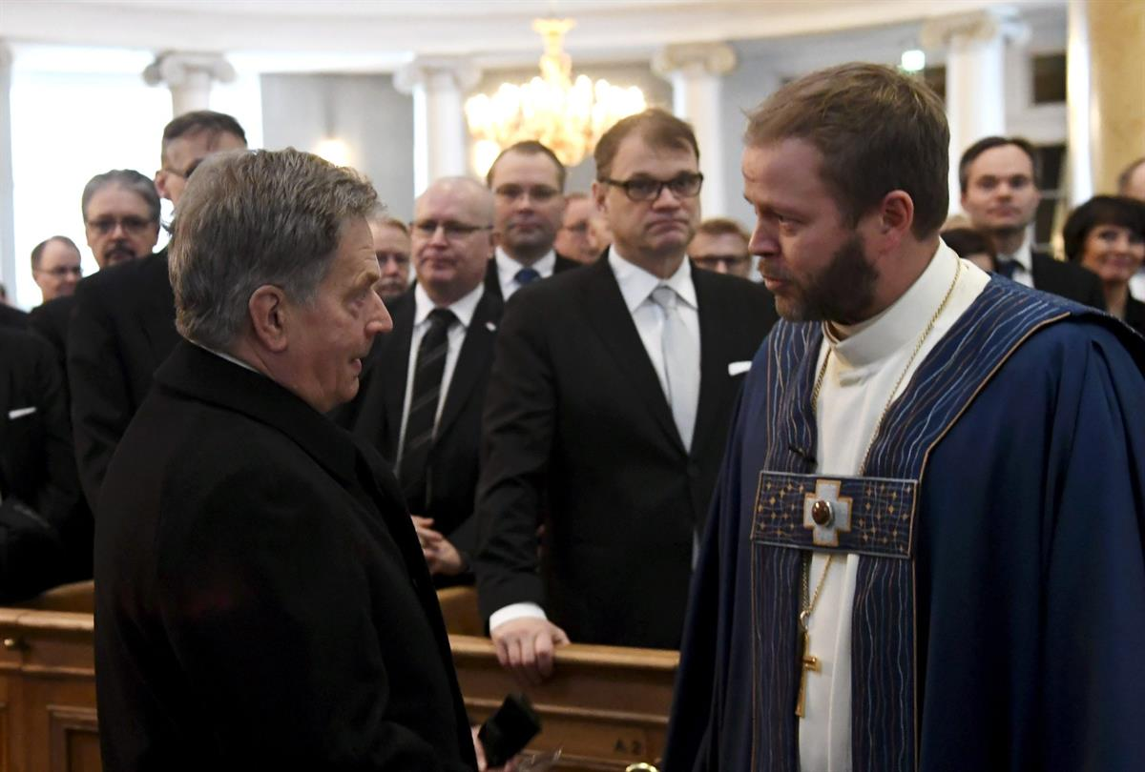
Nuori valtio loi kansallisia rituaaleja ja kansalaisuskontoa
Itsenäisyyden alun kirkollista elämää on joskus kutsuttu "suomalaisen kristillisyyden" ajaksi.
Silloin luotiin valtiollisia rituaaleja:
  Eduskunta kokoontui jumalanpalvelukseen valtiopäivien alkaessa ja päättyessä
  Valtioneuvosto päätti vuonna 1919 itsenäisyyspäivän vietosta joulukuun 6. päivänä ja määräsi, että tuona päivänä oli kirkoissa vietettävä jumalanpalvelus.
  Isänmaanrakkaus oli keskeisessä roolissa kirkon julistuksessa, ja virsissä ja lauluissa pyydettiin varjelusta ja johdatusta omalle maalle.
  Isänmaallisuudesta alkoi muodostua kansalaisuskonto

Slide 7
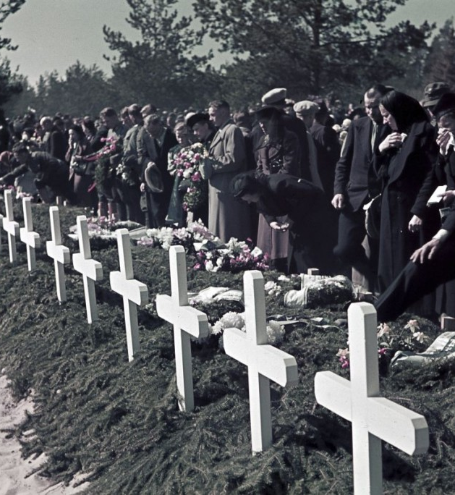
Talvisota ja jatkosota yhdistivät kansan ja kirkon
Suomi joutui sotaan Neuvostoliiton kanssa syksyllä 1939.
Talvisotaa luonnehdittiin käytävän "kodin, uskonnon ja isänmaan" puolesta vihollista vastaan. Kirkon julistuksessa saatettiin korostaa Jumalalta saatua tehtävää pysäyttää ateismin ja kommunismin leviäminen.
Kirkolla oli keskeinen tehtävä sielunhoitajana niin kotirintamalla tappioiden ja menetysten keskellä kuin sotarintamalla vaaran uhatessakin
Pappien sota-ajan tärkein velvollisuus oli huolehtia rintamalla kaatuneiden toimittamisesta kotiseurakuntiinsa haudattaviksi ja kirjoittaa heidän omaisilleen kuolinviesti

Slide 8
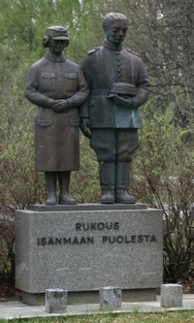
Talvisota ja jatkosota yhdistivät kansan ja kirkon
Talvisota päättyi alueluovutuksiin ja siirtolaisten asuttamiseen.
Kirkossa kuitenkin ajateltiin, että eräänlainen voitto oli saavutettu, kun kansa oli eheytynyt ja sen uskonnollisuus lisääntynyt. Tätä yhteenkuuluvuutta on kutsuttu jälkikäteen "talvisodan hengeksi".
Jatkosodan alkaessa vuonna 1941 kirkollinen lehdistö tuki yleistä mielipidettä, että sota oli oikeutettu Moskovan rauhan vääryyksien korjaamiseksi ja kommunismin uhkan torjumiseksi.

Slide 9
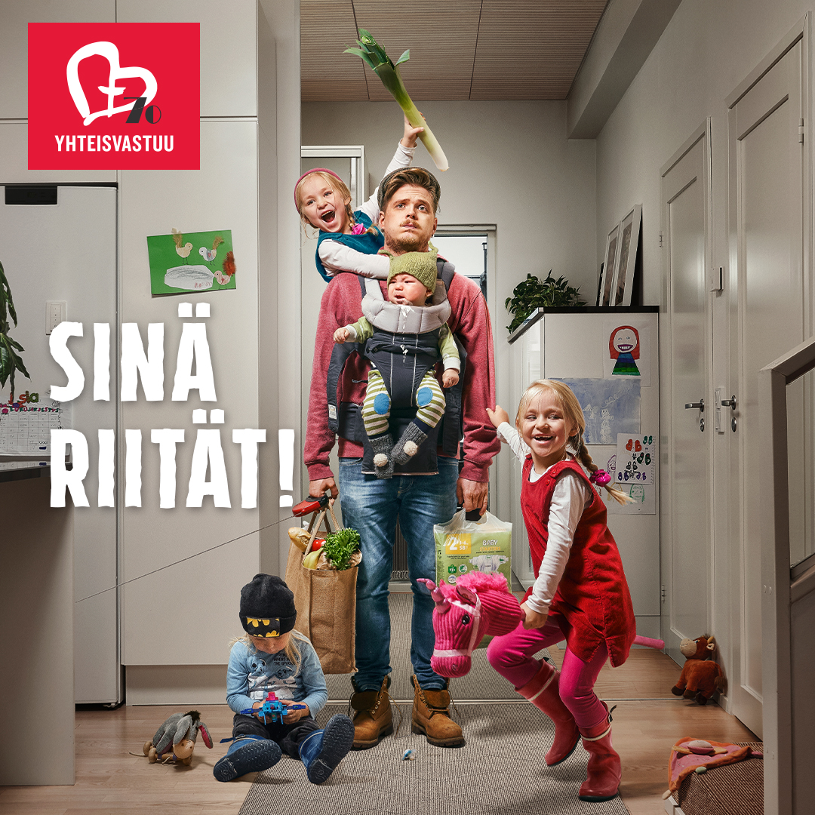
Jälleenrakennusajan yhteisvastuuta ja kirkon uusia työmuotoja
Suomi toipui hiljalleen sodan koettelemuksista. Sodan jälkeen käynnistettiin kiivas jälleenrakennustyö.
Kirkolliskokous teki vuonna 1943 päätöksen, että jokaiseen seurakuntaan piti perustaa diakoniatyöntekijän virka.
Lisäksi kehitettiin nuoriso- ja rippikoulutyötä.
Vuonna 1944 perustettu perheneuvonta tuki rintamalta palanneita miehiä ja heidän vaimojaan.
Vuonna 1950 sai alkunsa kirkon vuosittain järjestämä Yhteisvastuukeräys.

Slide 10
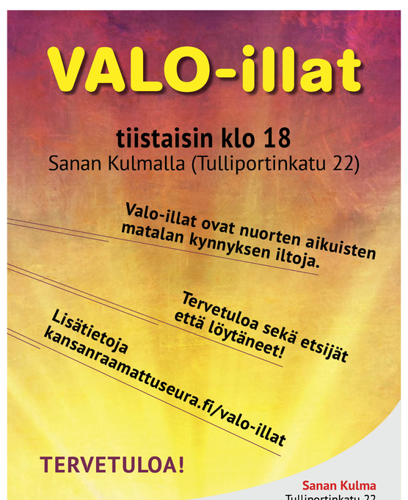
Kansankirkot kehittyivät itsenäisemmäksi
Sodan kokemus jarrutti sekularisaatiokehitystä suomalaisessa yhteiskunnassa.
Sotavuosina luterilaiseen kirkkoon liittyi enemmän ihmisiä kuin siitä erosi, mutta erot yleistyivät jälleen 1940- ja 1950-luvuilla.
Suuret ikäluokat aikuistuivat, ja vapautta ja solidaarisuutta vaadittiin niin kulttuurin, moraalin kuin sosiaalipolitiikankin alalla. Kirkko tulkittiin vanhanaikaiseksi ja epädemokraattiseksi, ja sen ajateltiin puolustavan vanhentuneita moraalikäsityksiä.
Koko 1900-luvun ajan Suomessa oli esiintynyt lukuisia yksittäisiä herätysten aaltoja.
Herätyksiä kutsutaan nimityksellä "viides herätysliike" tai "viidesläisyys" erotukseksi varhaisemmista liikkeistä.

Slide 11
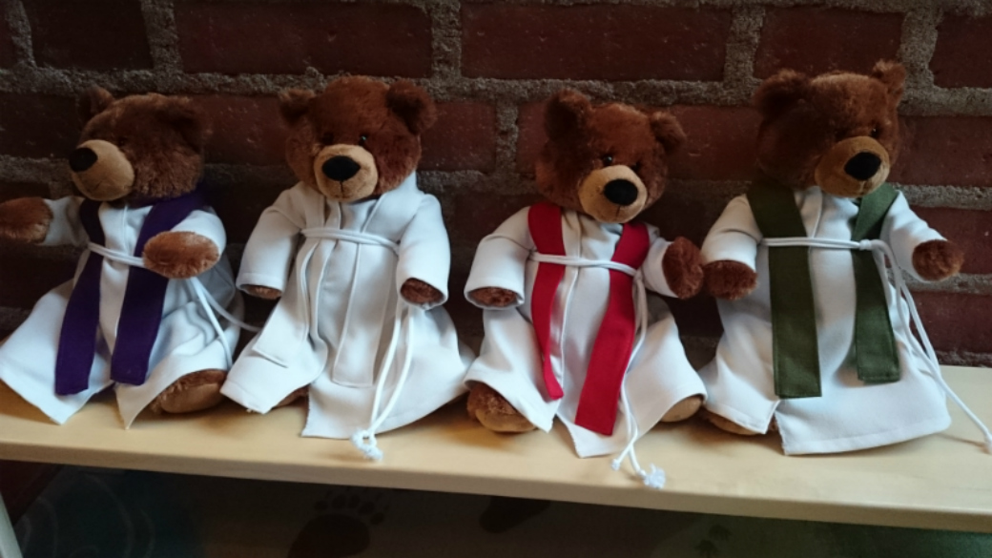
Kirkollisia uudistuksia toteutettiin 1900-luvun jälkipuoliskolla
Luterilaisen kirkon radikaali siipi tunnisti kirkon vanhakantaisuuden ja vaati sen uudistamista.
Jännite lisääntyi kirkossa sisältäpäin: uuspietistinen herätyskristillisyys kritisoi niin kirkkoa kuin yhteiskuntaakin maallistumisesta ja perinteisistä arvoista luopumisesta.
1968 uusi kirkkokäsikirja valmistui ja jumalanpalvelusta uudistettiin: saarnat lyhenivät, mustan papinpuvun tilalle tuli värikäs liturginen vaatetus, kirkkomusiikin taso nousi ja ehtoollista oli mahdollisuus viettää viikoittain.
1973 toteutui lasten pääsy ehtoolliselle vanhempien seurassa.
1986 otettiin käyttöön uusi virsikirja.
1988 ensimmäiset naiset vihittiin pappisvirkaan.
1992 uusi raamatunkäännös julkaistiin.
1994 kirkkolain kokonaisuudistus toteutui.
1999 uudistettu katekismus julkaistiin ja jaettiin suomalaisiin koteihin.

Slide 12
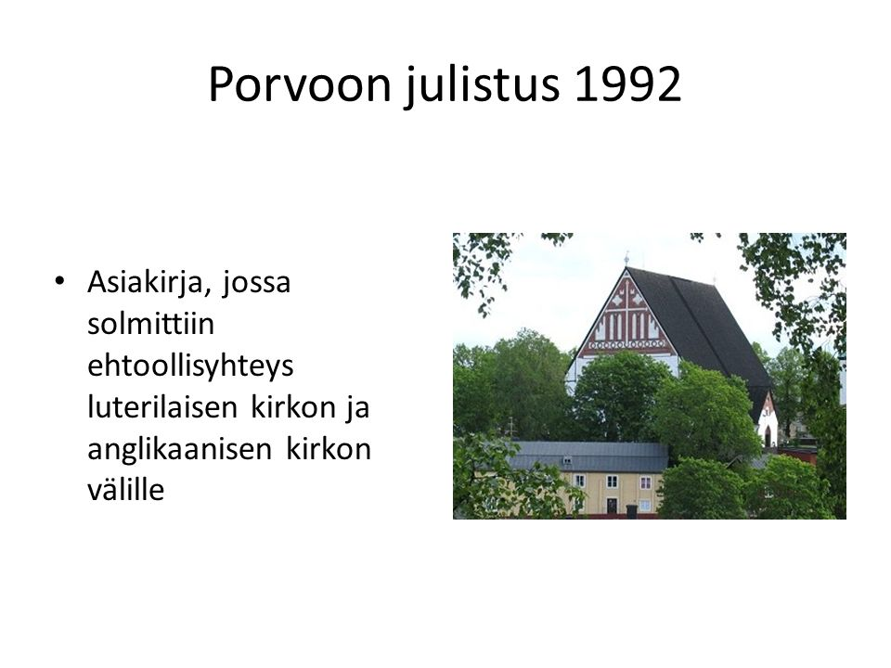
Arkkipiispat antaneet kasvot kirkon muutoksille
John Vikström (s. 1931) hoiti arkkipiispan virkaa vuodesta 1982 vuoteen 1998 saakka.
Vikström piti tärkeimpänä ekumeenisena painopisteenä yhteistyötä katolisen kirkon kanssa.
Johannes Paavali II – vieraili Suomessa 1989.
Porvoon julistus on Pohjoismaiden ja Baltian luterilaisten kirkkojen sekä Britannian ja Irlannin anglikaanisten kirkkojen vuonna 1992 valmistunut yhteinen teologinen asiakirja, jolla solmittiin ehtoollisyhteys ja läheiset kirkolliset yhteydet julkilausuman allekirjoittaneitten kirkkojen välille.

Slide 13
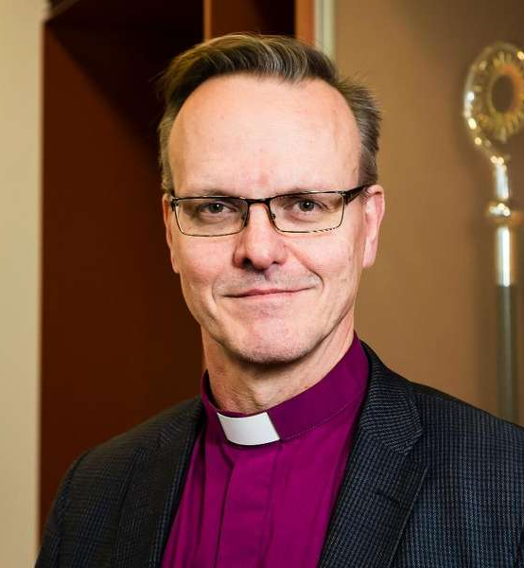
Arkkipiispat antaneet kasvot kirkon muutoksille
Jukka Paarma (arkkipiispana 1998–2010) ja Kari Mäkinen (2010–2018) ovat ilmaisseet kannanotoissaan huolensa monista yhteiskunnallisista kehityssuunnista ja ongelmista
Jukka Paarman kaudella toteutui muun muassa 16-vuotiaiden äänioikeus seurakuntavaaleissa vuonna 2010.
Kari Mäkisen kautta leimasi kiivas keskustelu samaa sukupuolta olevien parien oikeudesta kirkolliseen avioliittoon vihkimiseen ja siihen liittyneet kirkosta eroamisen aallot.
arkkipiispana aloitti Tapio Luoma kesäkuussa 2018.

